Slide 1
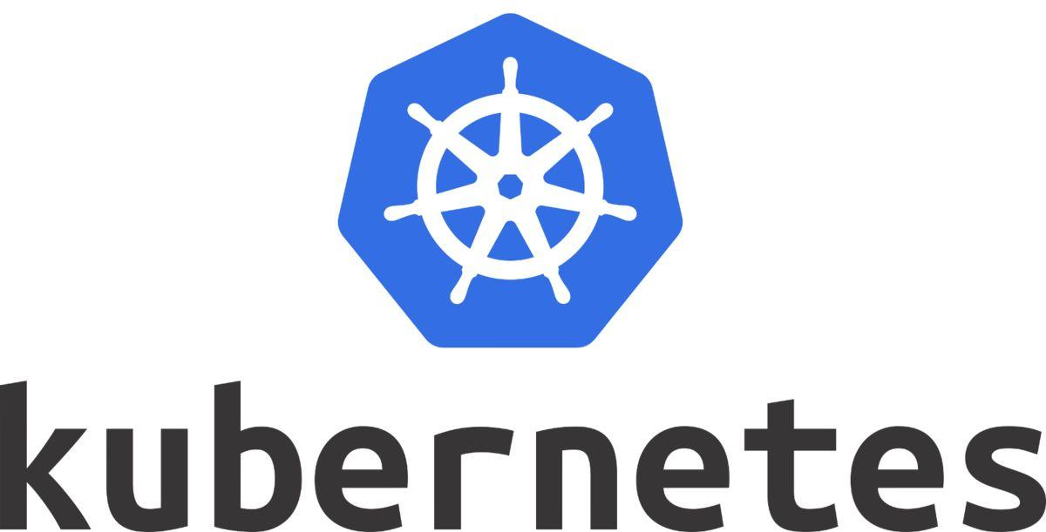
Overlay Network
李涛
2021/5/3

Slide 2
Overlay network
Packet-level
Connection-level
Flowlet-level
[1] K. Suo, et al, “An Analysis and Empirical Study of Container Networks”, Proc. of IEEE Conference on Computer Communica-tions (INFOCOM), pp. 189-197. 2018.
[2]《数据中心大二层交换技术详解》及一些博客
[3] D. Zhuo, K. Zhang, Y. Zhu, H. H. Liu,M. Rockett, A. Krishnamurthy, and T. Anderson.Slim: OS Kernel Support for aLow-Overhead Container Overlay Network. In Proc.USENIX NSDI, 2019.

Slide 3
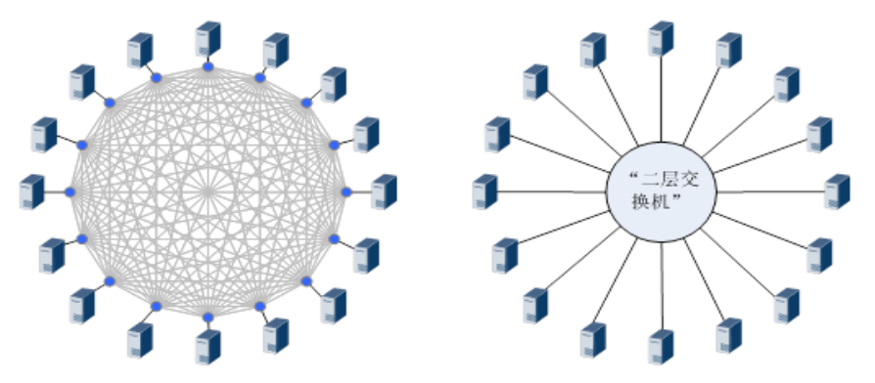
Overlay网络--Packet-level
直观理解：将已有的三层物理网络作为Underlay网络，在其上构建出虚拟的二层网络，即Overlay网络。
二层
交换机

Slide 4
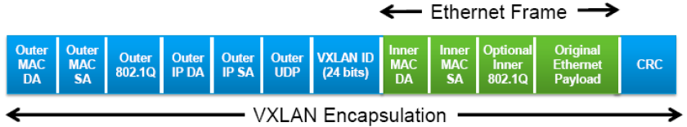
Overlay网络--Packet-level
方案：
通过用隧道封装的方式，将源主机发出的原始二层报文封装后在现有三层物理网络中（Underlay）进行透明传输，到达目的地之后再解封装得到原始报文，通过MAC地址转发给目标主机，从而实现主机之间的二层通信，即虚拟出所谓的大二层网络（Overlay）
VXLAN隧道协议：

Slide 5
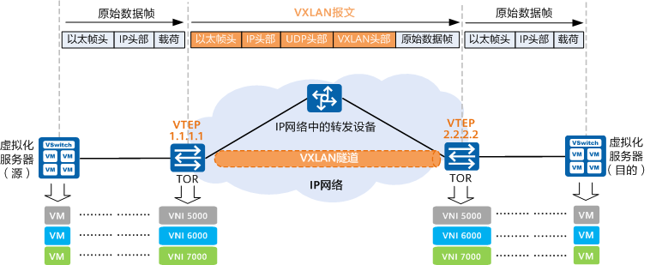
Overlay网络--Packet-level
流程：
VTEP：（VXLAN Tunnel Endpoints，VXLAN隧道端点），对用户原始数据帧的封装和解封装

Slide 6
Overlay网络--Packet-level
优点：解决了虚机迁移范围受到网络架构限制的问题
支持动态迁移（Live migration），容器在主机间的迁移对用户透明
支持packet-level的访问控制策略，根据报头的哈希值可以在packet级进行过滤
问题：数据包处理开销成为容器网络中的主要瓶颈
数据包的封装和解封装
额外网络堆栈的遍历（主机网络堆栈和容器网络堆栈）

Slide 7
Packet-level
对每个packet都进行封装
支持动态迁移和packet级的访问控制策略
数据包转换导致吞吐率下降
Notes:
weave [wiːv] flannel [ˈflænl] calico [ˈkælɪkəʊ]

Slide 8
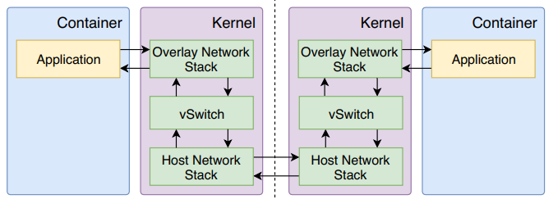
Overlay网络--Connection-level
背景问题
包处理成本--包转换和额外的网络堆栈遍历，是当今容器覆盖网络的主要瓶颈
1.穿过overlay网络堆栈
2.穿过Vswitch，进行数据包的解封装
3.穿过host网络堆栈

Slide 9
Overlay网络--Connection-level
背景问题
包处理成本--包转换和额外的网络堆栈遍历，是当今容器覆盖网络的主要瓶颈
1.穿过overlay网络堆栈
2.穿过Vswitch，进行数据包的解封装
3.穿过host网络堆栈

Slide 10
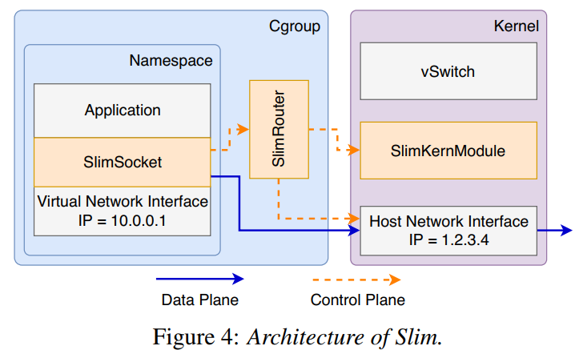
Overlay网络--Connection-level
解决方案
SlimSocket截获容器内程序要发送的数据；
通过SlimRouter转发到主机的网络空间，绕过虚拟网络接口和虚拟交换机（即不需要穿过虚拟网络堆栈，也不用进行包的封装）；
然后由主机之间建立的TCP Connection转发数据包.
发出的数据包只有host的IP和MAC地址，不含container的信息。需要维护一个host IP + Port到container的Map
Notes:
connection level含义：在packet level，（由于容器可能迁移）每个包需要封装后才能路由到目的地址；在connection level，主机之间保持着TCP connection，只要连接不中断，数据包不需要封装就能路由到目的地址

Slide 11
Overlay网络--Connection-level
在Packet level中，（由于容器可能迁移）每个包需要封装上主机信息后才能路由到目的地址；
在Connection level中，主机之间要先建立并保持着TCP Connection，只要连接不中断，数据包不需要封装就能路由到目的地址.

Slide 12
Overlay网络--Connection-level
优点
去除了封装和解封装包，提高了网络吞吐率
问题
只支持容器的静态迁移
只支持Connection level的网络策略

Slide 13
Overlay网络--Connection-level
问题
只支持容器静态迁移，不支持动态迁移（即迁移过程中TCP连接要断开）
容器迁移后需要重新定向文件描述符，将新主机的网络空间定向到容器中，无法保持TCP会话不中断
Overlay网络提出的最主要动机就是解决容器的动态迁移问题，而Connec-tion level只能实现静态迁移

Slide 14
Connection-level
问题
只提供Connection-level的访问控制策略
两个主机间的数据包没有封装，只有主机的信息，不含container的信息，无法过滤连接中一些满足一定特性的数据包，只能直接拒绝连接.
例如：某些容器不可以通信，Connection level的访问控制策略可以拒绝这些容器发起的连接，但是如果只是某个容器一些包需要丢弃，Connection level的访问控制策略无法做到；但如果封装后覆盖包的哈希值与签名匹配，Packet level的过滤器允许系统丢弃包.

Slide 15
Flowlet level的动机和idea
动机：
在前面可以看到Packet level网络管理粒度太小，而Connection level网络管理粒度太大。我们希望即支持Packet level的动态迁移和访问控制策略；同时又能减少封装和解封装数据包，提高吞吐率.

Slide 16
Flowlet level的动机和idea
Idea：
在一条TCP 连接上，以Flowlet为粒度，只对首尾进行封装，中间数据包不封装
pioneer先转发，交换机记录转发表，其余包按照转发表转发，rear guard封装后转发，检查转发表是否改变，改变意味容器可能发生迁移，更新转发表，按照该转发表重新发送整个flowlet.
Host
rear guard
pioneer
Host
...
container
container
VTEP
VTEP
...
...
container
container

Slide 17
Flowlet level的动机和idea
Idea：
考虑数据发送在时间上的不均匀性（不确定有没有，待验证），可以将解封装的过程隐藏在timeout时间内
Flowlet
timeout
t

